Slide 1
基于Java的网上订餐系统

Slide 2
订餐系统
某企业为了方便员工用餐，为餐厅开发了一个订餐系统（COS：Cafeteria Ordering System），企业员工可通过企业内联网使用该系统。
企业的任何员工都可以查看菜单和今日特价。
系统的顾客是注册到系统的员工，可以订餐（如果未登录，需先登录）、注册工资支付、预约规律的订餐，在特殊情况下可以覆盖预订。
餐厅员工是特殊顾客，可以进行备餐、生成付费请求和请求送餐，其中对于注册工资支付的顾客生成付费请求并发送给工资系统。
菜单管理员是餐厅特定员工，可以管理菜单。
送餐员可以打印送餐说明，记录送餐信息（如送餐时间）以及记录收费（对于没有注册工资支付的顾客，由送餐员收取现金后记录）。

Slide 3
系统需求分析
主要分为系统可行性分析、用户需求分析；
系统分析要求必须了解系统所实现的功能，这个设计的好坏直接影响的后面的开发。用户需求分析主要是了解用户的有哪些需求，本系统主要是用户的购餐需求以及管理的需求。
用户需求分析主要是了解用户的有哪些需求，本系统主要是用户的购餐需求以及管理的需求。

Slide 4
系统的可行性分析：
技术可行性：
1．硬件、软件
要求不高，目前市场上的一般计算机软硬件资源均能满足系统开发要求。其中运用的主要软件工具有 Eclipse ，数据库开发采用MySQL。

Slide 5
2. 技术支持
1) Java Swing技术
Swing是一个用于开发Java应用程序用户界面的开发工具包。
2) JDBC技术
JDBC（Java Data Base Connectivity，java数据库连接）是一种用于执行SQL语句的Java API，可以为多种关系数据库提供统一访问，它由一组用Java语言编写的类和接口组成。
3) MySQL数据库
MySQL是一个小型关系型数据库管理系统，MySQL具有小巧、功能齐全、查询迅捷等优点，MySQL 对于一般中小型，甚至大型应用都能够胜任。

Slide 6
社会可行性
1．网络订餐将传统的交易流程信息化、数字化，一方面以信息流代替了面对面的交易，可以大量减少人力、物力，降低了成本；另一方面突破了时间和空间的限制，使得交易活动可以在任何时间、任何地点进行，从而大大提高了效率。
2．网络订餐使餐饮业以较低的成本进入信息化市场，使得中小企业有可能拥有和大企业一样的信息资源。
3．网络订餐重新定义了传统的流通模式，减少了中间环节，使得生产者和消费者的直接交易成为可能，从而在一定程度上改变了整个社会经济运行的方式。

Slide 7
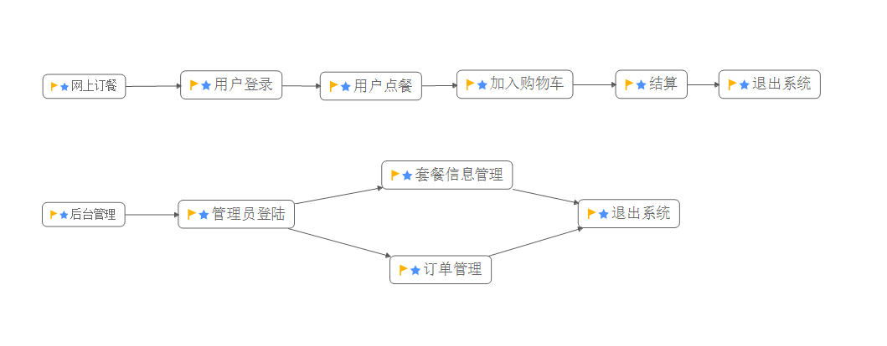
业务流程

Slide 8
用户需求分析
功能分析
作为一个网上订餐系统。首先为了保证客户能够很方便的进行餐品订购，系统应该具有分类查看餐品，系统应该实现“购物车”的功能，用户可以把选中的商品放入“购物订单”中，在选购完毕后再一起结帐。在系统的后台，管理员能够查看客户购买的订单，发布新闻，管理各类用户等。

Slide 9
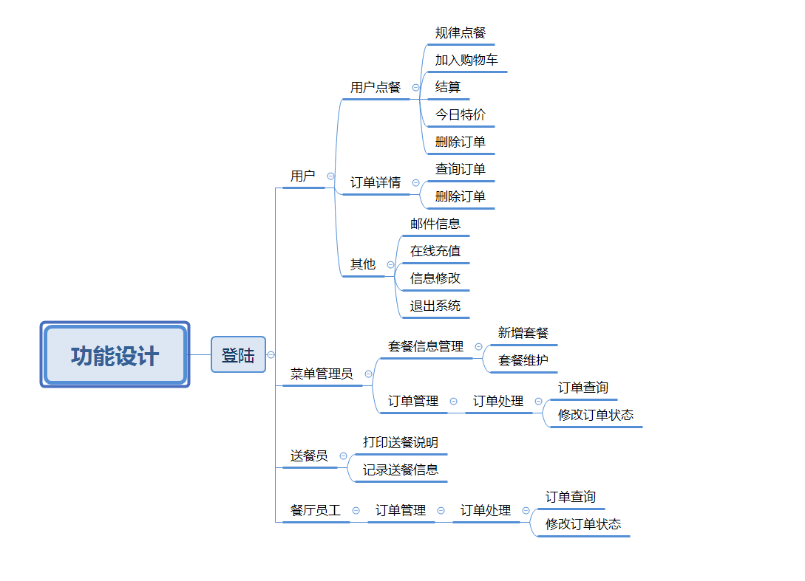
功能设计

Slide 10
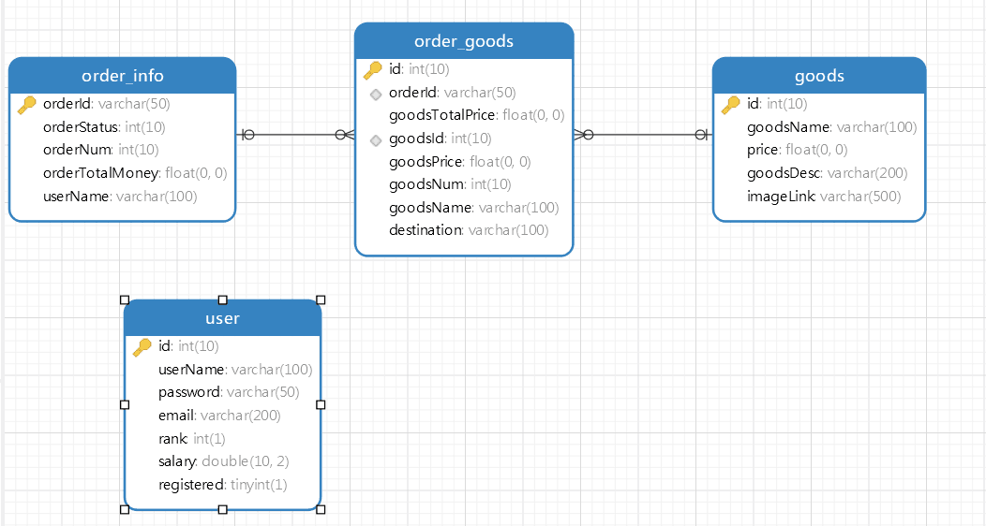
E-R图设计

Slide 11
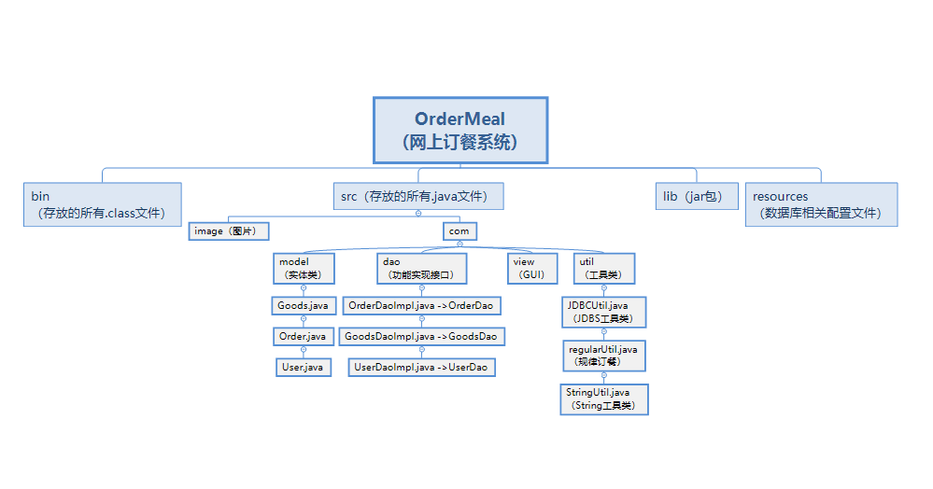
代码设计

Slide 12
THANK YOU

